Slide 1
2019 - 2026
Sep. - Nov.
七年之养
以艺术滋养城市 · 用时间沉淀记忆
合柴艺术季 7.0
ART SEASON
2026.09-11
MORE THAN ART

Slide 2
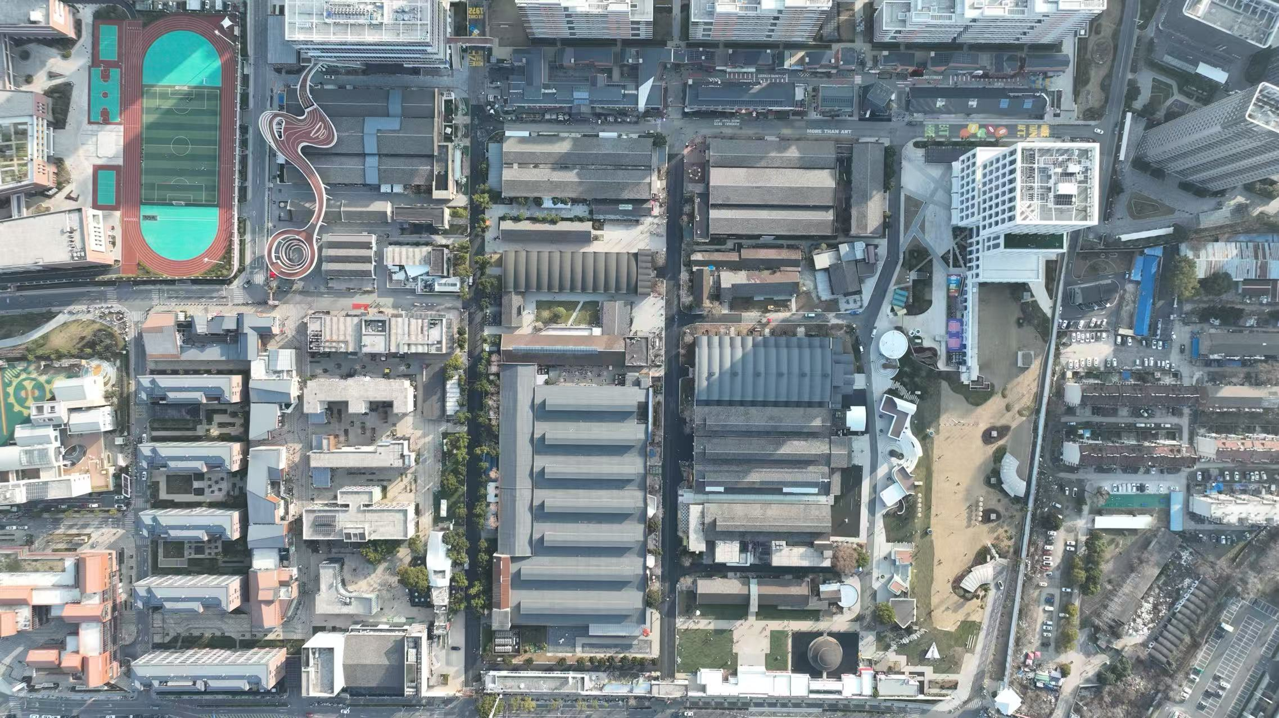
布局图
需要7个定点演出点位
全园区巡游路线

Slide 3
01 / 全园区路演
HECHAI ART SEASON 7.0
路演类型包括：行为艺术、街头互动、乐队

Slide 4
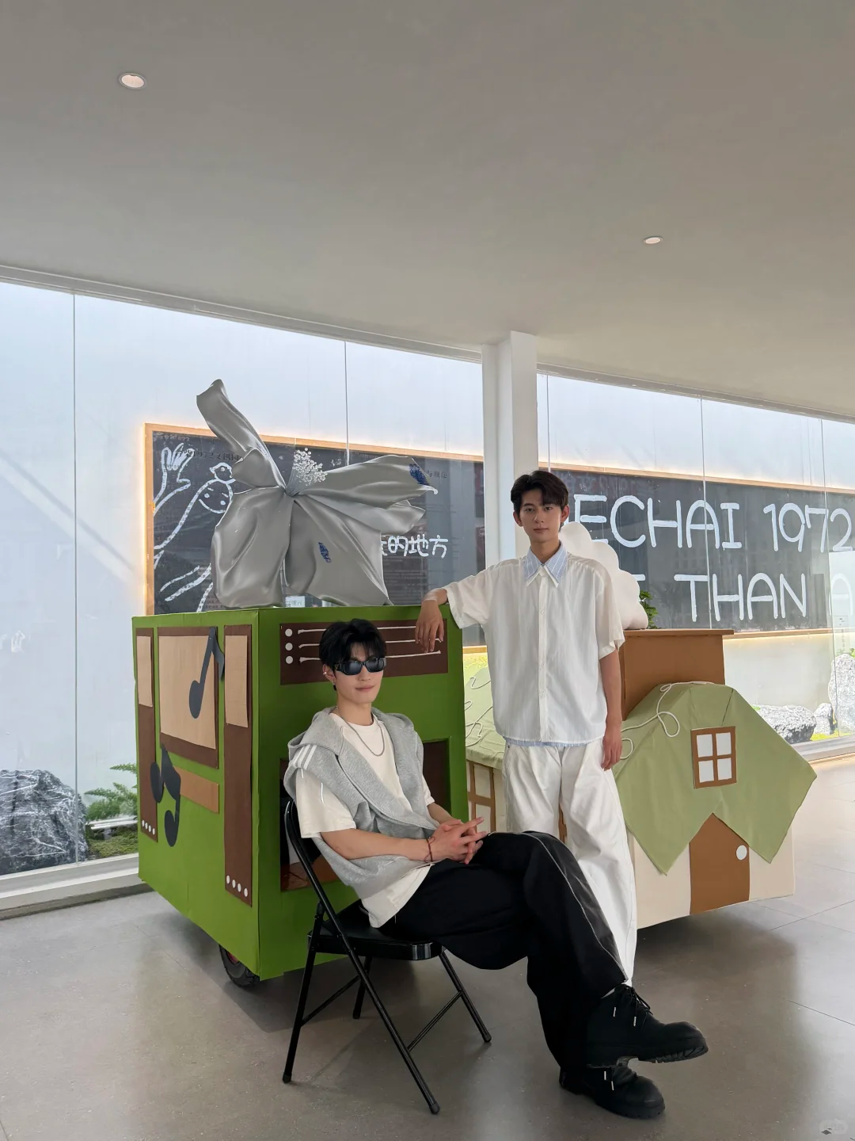
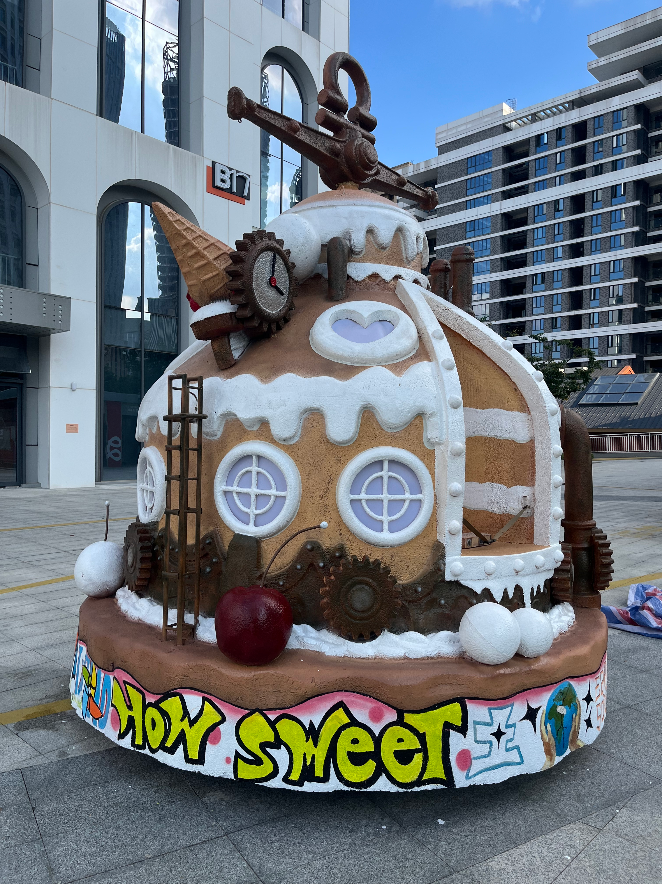
02 / 合柴定制主题巡游车+NPC互动
定制主题巡游车3辆：每辆车配1名男性NPC，共计3名，需配合巡游车主题进行装扮
女性巡游NPC 6名，需配合巡游车主题进行装扮
车辆为合柴固有车辆，需要巡游主题音乐及主题巡游服饰策划。

Slide 5
10.1-10.5 活动排期表
需体现节目编排与排期、每日演出流程安排

Slide 6
保障方案

